Slide 1

الدرس الخامس عشر
15回目のレッスン
2024・11・07
أهلا وسهلا بكم

Slide 2
じゅぎょうのもくひょう
はなすれんしゅう
じかんをよむのれんしゅう
国籍こくせき
新しいことば
Notes:
どうし：verb
قراءة الساعة
التدرب على احرف الجر preposition
التدرب على الأفعال
ثقافة أهمية المرأة في الإسلام والثقافة العربية
Arabia bun Isuramu to Arabu bunka ni okeru josei no jūyō-sei

Slide 3
مراجعة الحروف الأبجدية
アラビア語のもじ
Vidoe: https://www.youtube.com/watch?v=uJN6ux23b9w
أ ب ت ث ج ح خ
د ذ ر ز س ش ص
ض ط ظ ع غ ف ق
ك ل م ن ه و ي

Slide 4
代名詞 （だいめいし）のふくしゅページ １８＆１９
أنا 私
أنت あなた
هو / هي 彼 (Kare) / 彼女 (Kanojo)
نحن 私たち
أنتم あなたたち
هم / هن 彼ら (Karera) / 彼女たち (Kanojotachi)

Slide 5
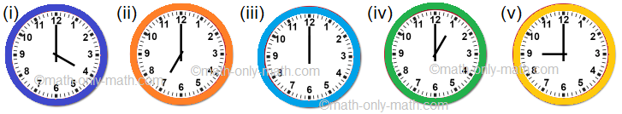
時間を読む:
Modified from: Math only math
6:30
7:15
12:00
9:11
4:35
2:06
السؤال:
كم الساعة الآن؟
الجواب:
الساعة الآن السابعة والنصف مساءً.
الساعة الآن الرابعة والربع عصراً.

Slide 6
新しい言葉
يدرسべんきょうする | أحبすき
الماءおみず | أكرهきらい
الوردはな | الخضارやさい
القهوةコーヒー | ممكن-من المحتملたぶん
الدفتر-الكراسةノート | كل يومまいにち
الكهرباءでんき | المفتاحかぎ
الوقت-الساعةじかん | شكرا جزيلاありがとうございます
اليومひ | الدواءくすり
Notes:
قراءة وكتابة

Slide 7
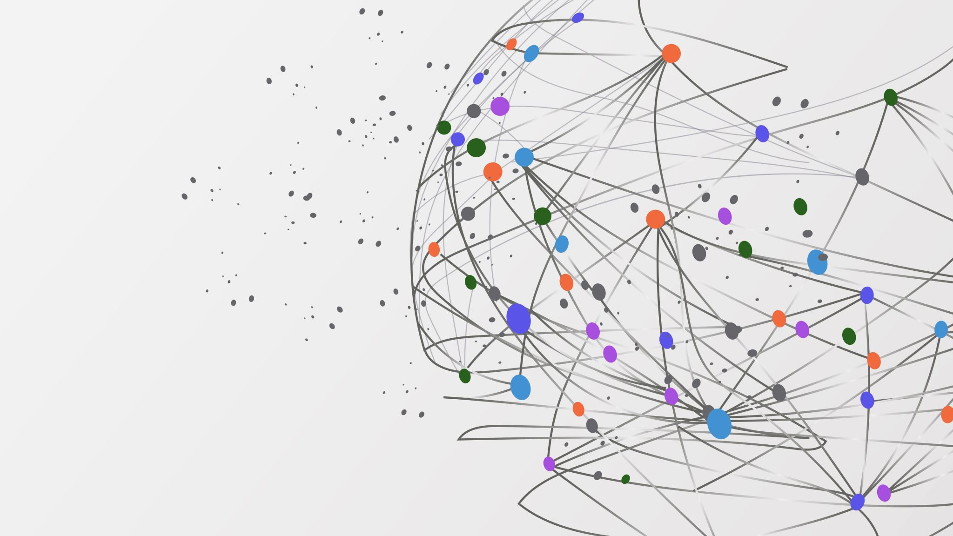
ページ３２，３３
こくせき
れい：
اليابان
فلسطين
مصر
كوريا
الصين
من أين أنت ؟
أنا من اليابان
أنا ياباني
أنا يابانية

Slide 8
話す練習（はなすれんしゅう）
-あいさつ
－すきなようび
－しゅみ
－おなまえ
－くに
－しごと
すんでいるばしょ

Slide 9

モロッコ文化 https://www.youtube.com/watch?v=eUsU2qf1zqA
Wikipedia

Slide 10
数字を読む練習(すうじをよむれんしゅう）
18
25
33
47
53
62
90
91
87
95
66
101
123
210
203
333
500
459
779

